Slide 1

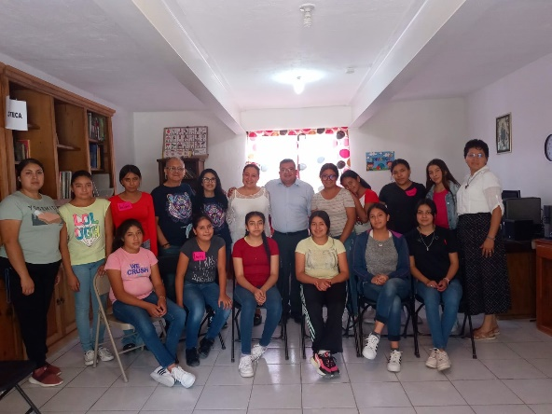
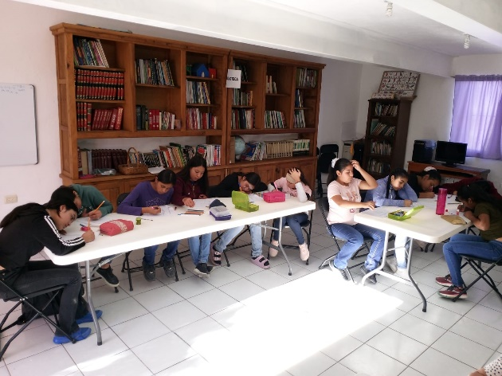
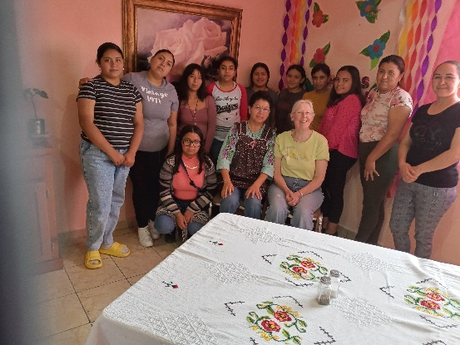
INFORME annual 2023
Hermanas Franciscanas en México A.C

Slide 2

GRACIAS
Es un privilegios el poder compartir con ustedes un año más de logros y metas alcanzadas durante el 2023. Este informe se preparo con la intención de agradecer el acto de confianza.

Slide 3
?Quiénes somos?
Hermanas Franciscanas en México A.C.
Fundadas en 2008
Asociación Civil:
Sin fines de lucro
Objetivo: Promover y apoyar el desarrollo integral de las mujeres.

Slide 4

MISIÓN
VISIÓN
Ser una asociación que influye en la transformación social, a través de programas y proyectos encauzados a la educación y al desarrollo de comunidades marginadas. Que promueve la superación de personas que son causa de impacto en su entorno familiar y social para el bien común y personal.
Buscar la inclusión social la igualdad con espíritu de armonía, promoviendo, apoyando el programas y proyectos para el desarrollo humano y comunitario, el bienestar familiar. Asi como promover y fortalecer la educación de las mujeres en situaciones vulnerables con difícil acceso a los centros educativos

Slide 5
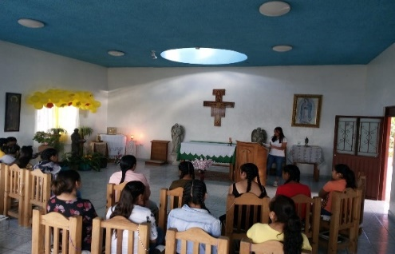
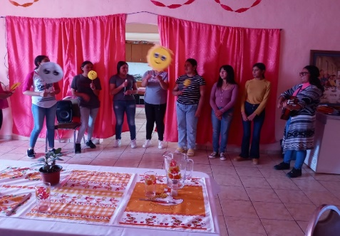
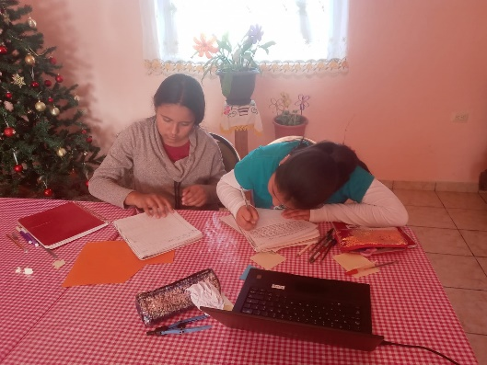
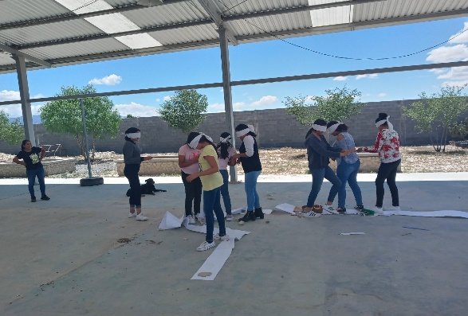
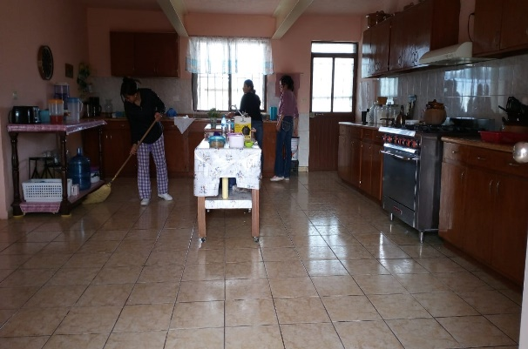
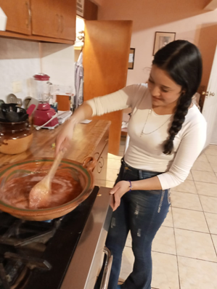
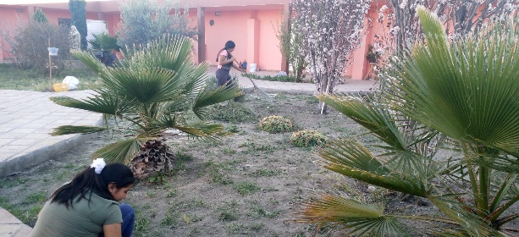
Valores
Fraternidad
Agradecimiento
Responsabilidad
Respeto
Cuidado del medio ambiente
Hontestidad
Confianza
Paz
Alegría
Inclusión

Slide 6
MODELO DE INTERVENCION
Hermanas Franciscanas en Mexico. A.C
Modelo de intervención
Apoyo a mujeres de entre 12- 25 años.
Objetivo: promover y acompañar a las beneficiarias.
Residencia, manutención y vida en comunidad.

Slide 7
Desarrollo personal
Acompañamos a jóvenes de secundaria y preparatorias para que se motiven a terminar su secundaria, preparatoria y practiquen sus habilidades.
Bienestar personal
Formar a las jóvenes y sus familias para que se motiven a terminar sus estudios, se atienden necesidades básicas de salud, alimentación balanceada.
Hospedaje y vida en comunidad
Brindamos espacio donde las jóvenes puedan vivir y continuar con sus estudios, convivencia y trabajo en equipo.

Slide 8

Reuniones del consejo de directores de Hermanas Franciscanas en Mexico
2023
Fecha de las reuniones
12 de Enero
16 Febrero
Horarios 8:00 a.m
22 de Mayo
3 de Julio
18 de Septiembre
31 de Octubre
18 de Marzo
17 Abril
21 de Agosto

Slide 9
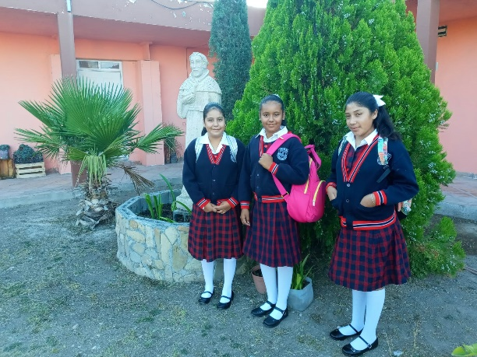
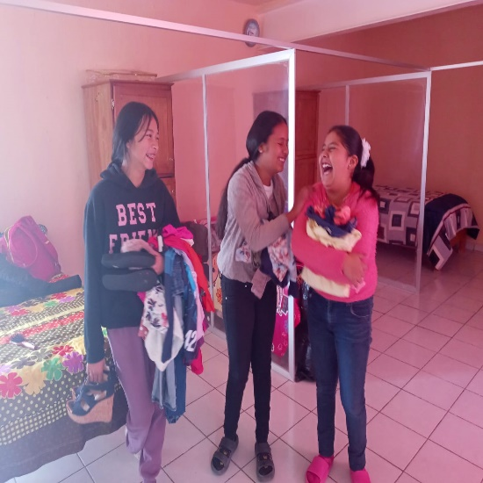
Estudiantes de secundaria
  Anahí Mejía Herrera- Ejido el Milagro Galeana Nuevo León
  Adanari Rodriguez- Ejido el milagro Galeana Nuevo León
  Fátima Alejandra Ibarra- Ejido la Hediondilla Galeana Nuevo León.
  Maria José Moreno Charles--Del Ejido Santa Maria de Ramos Galeana Nuevo León

Slide 10
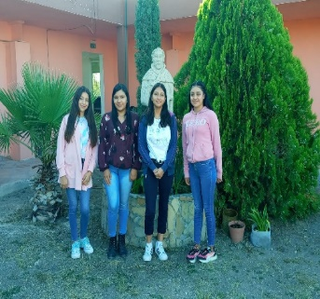
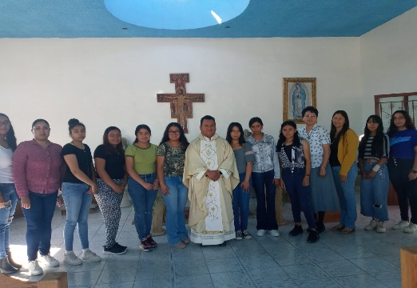
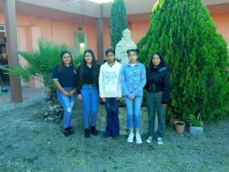
Estudiantes de preparatoria
  Primer semestre
  Ana Maria García- Del Ejido el mezquite Galeana Nuevo León
  Estrella Guadalupe Perales- Del Ejido Anhelo Galeana Nuevo León
  Isis Briseidy Rodriguez- Del Ejido el Milagro Galeana Nuevo León
  Jinna Alvarado – Municipio de Mier y Noriega
  Tercer semester
Daniela Abigail Games---- Del Ejido Tanquecillos Galeana Nuevo León
Zulema Santana--------Del ejido el Javier Galeana Nuevo León
Alexa Mendoza-----Ejido el mezquite Galeana Nuevo León
Ana Caren Correa---Del Ejido la Biznaga Galeana Nuevo León
Elvia Games --- Del ejido Tanquecillos Galeana Nuevo León
Quinto semester: Kasandra Estefania Alejandro – Ejido Boca del Refugio Galeana Nuevo León.
Sexto semester:
Sofia Daniela Torres- Ejido San Pablo
Fanny Estefania --- Ejido San José del Vergel Galeana Nuevo León.

Slide 11
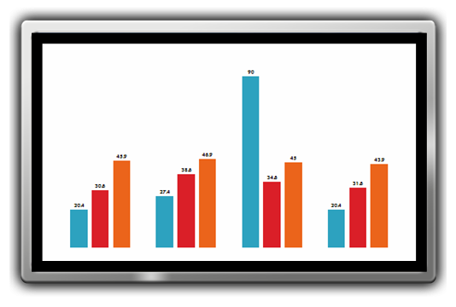
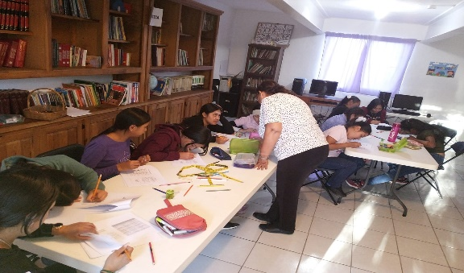
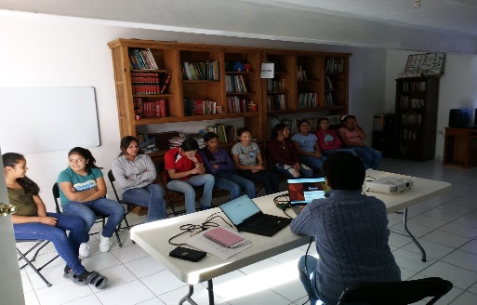
Actividades de las estudiantes
  Curso de Inducción en la primer semana de Agosto: Participaron nueve estudiantes.
  Taller de desarrollo Humano una vez al mes: miércoles 4:00 p.m.
  Apoyo psicológico
  Tutorías de matemáticas: lunes, martes, miércoles de 3:30- 4:30. Lunes Primero de preparatoria, martes segundo de preparatoria, miércoles, estudiantes de secundaria

Slide 12
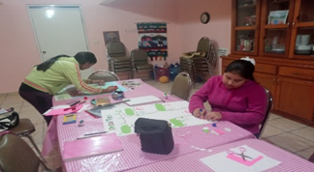
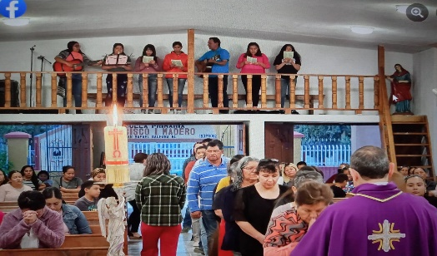
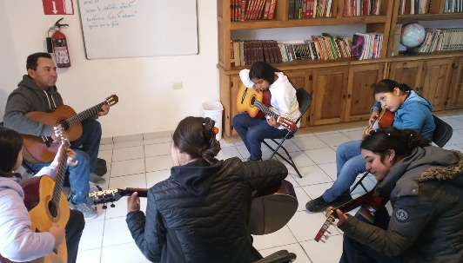
Actividades de las estudiantes
Tutorías de inglés, cada 15 días o cuando es necesario.
Tutorías de Pedagogía, una vez al mes.
Clases de Guitarra una vez a la semana, a las 4:00 p.m. estudiantes de secundaria.
5:00 a 5:40 estudiantes de preparatoria.

Slide 13
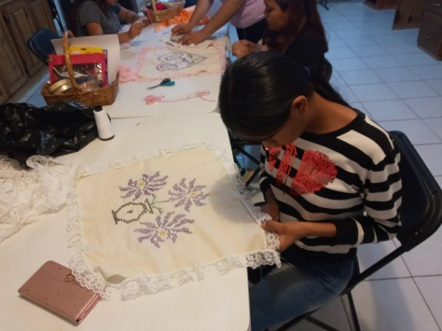
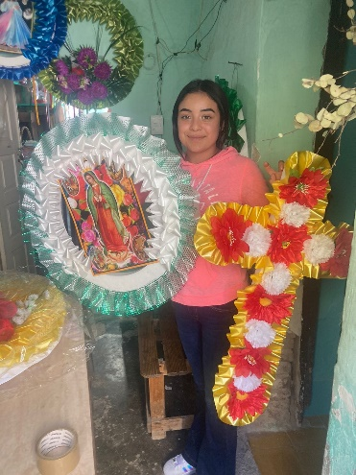
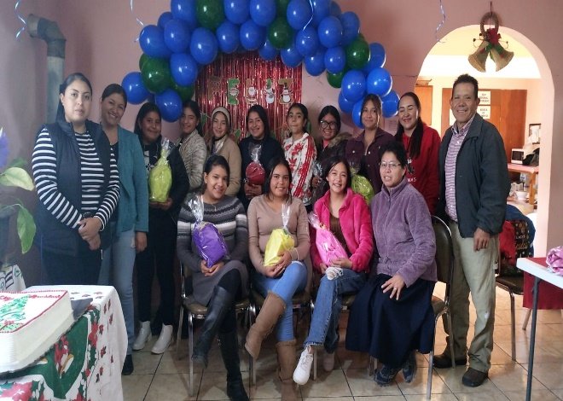
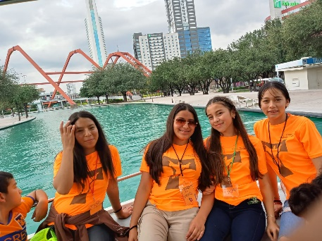
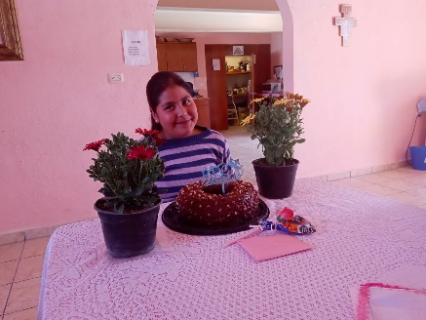
Entretenimiento de las estudiantes
Bordar
Paseo a Monterrey
Aprendieron
hacer coronas
Posada
Celebración de Cumpleaños.

Slide 14
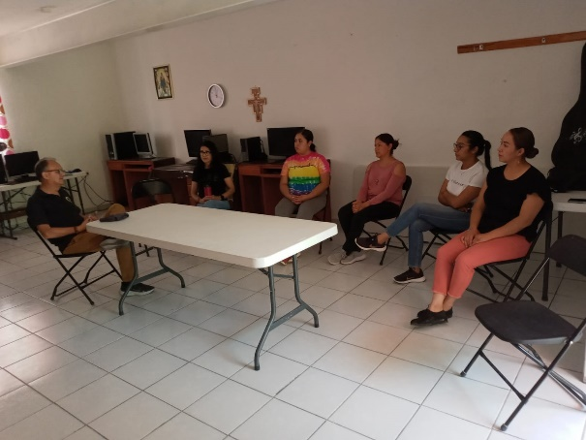
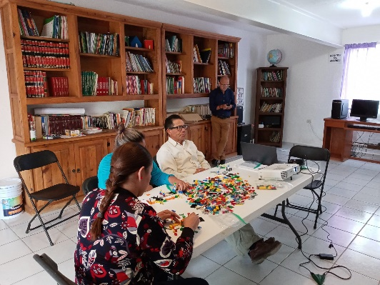
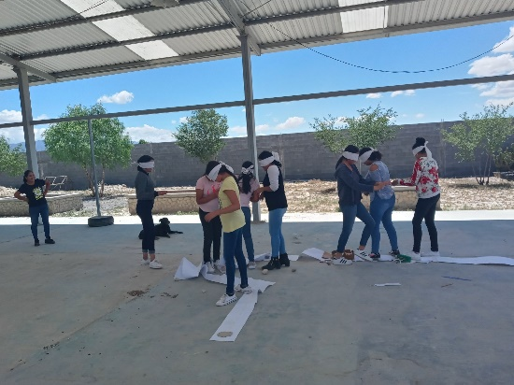
CAPACITACIÓN AL PERSONAL DE LA CASA FRANCISCANA
Temas:
Trabajo en equipo
Comunicación efectiva en equipo
Instrucciones sobre primeros auxilios

Slide 15
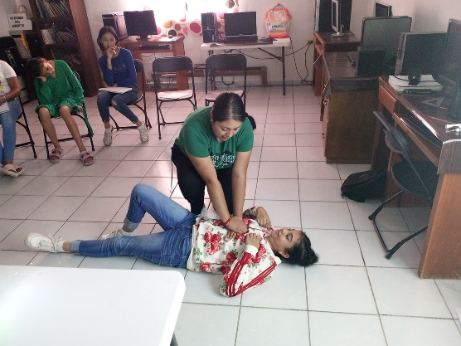
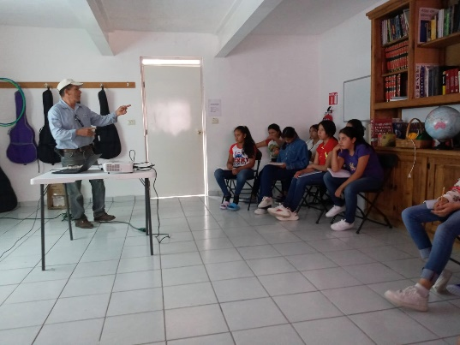
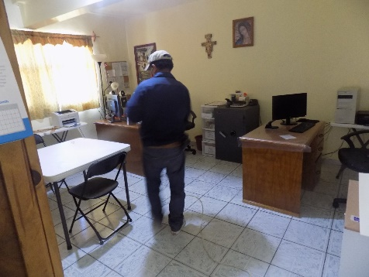
MEDIDAS DE PROTECCIÓN CIVIL
  Formación por parte del DIF sobre Primeros auxilios.
  Sanitización cada dos meses
  Fumigación cada seis meses.
  Materiales: Gel antibacterial
  Jabón de manos, cubre bocas cuando es necesario.
  Capacitación sobre el uso del extintor.
Prevención y combate de fuego.

Slide 16
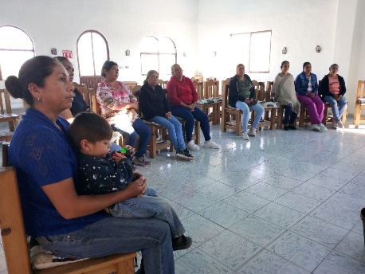
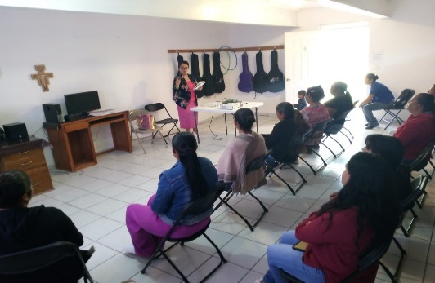
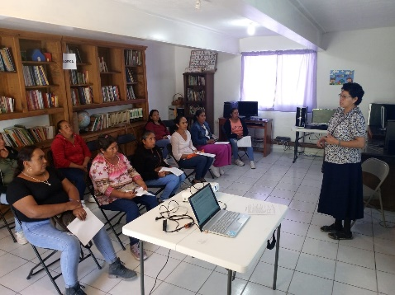
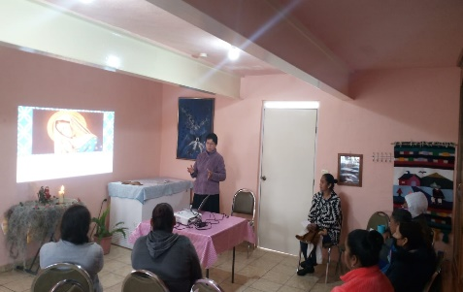

Formacion a los Padres de Familias
Talleres impartidos | No, de Talleres
Reglamento y lineamientos de la Casa Franciscana. | 1
Valores en la familia | 1
Responsabilidad de los padres de familia | 1
La importancia de la mujer en la familia | 1
La comunicación | 1
La Virgen Madre de Jesús | 1

Slide 17
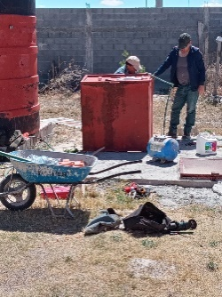
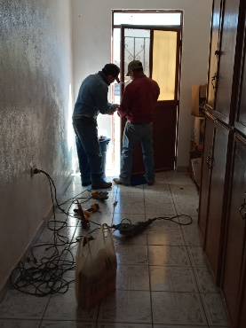
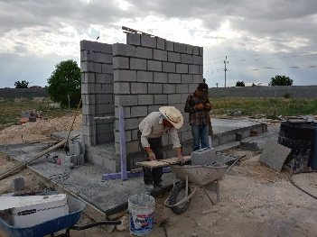
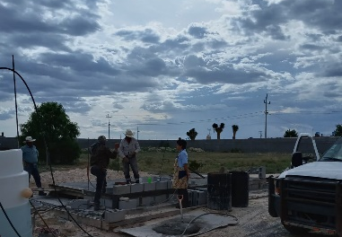
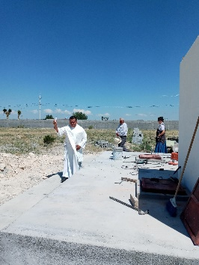
Mantenimiento de la Casa Franciscana
  Reparación de la cisterna
  Instalación del tinaco interior.
  Limpieza del terreno.
  Reparación de las chapas de las puertas.
  Reparación de la bomba de agua.
  Reparación de las Regaderas.

Slide 18
DIF
Nuevos voluntarios al programa de las estudiantes
Psicóloga : Cristela Yaretzi Estrada López: Del ejido los Adobes
Pedagoga : Mónica Almaguer Moreno del ejido Santa Maria de Ramos
Nutriólogo : Eliud Reynaldo Jaramillo Gaona. De Monterrey Nuevo León.
Entrega de expedientes del DIF

Slide 19
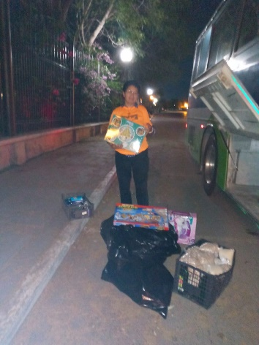
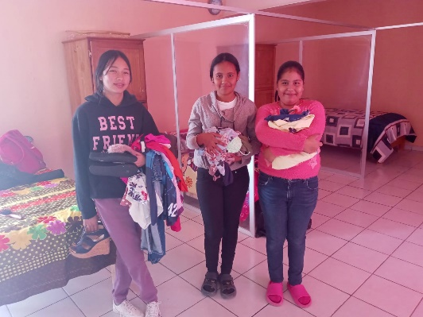
INGRESOS
  Donación monetaria en México,
  Donación en especie, jabón, arroz, huevo, azúcar, papas, repollo, tomate, calabazas, maíz, cilantro. 8%
  Bomba sumergible
  Actividades:
  Venta de pozole. 2185
  Venta de tamales 1,250
  Lotería, y ropa usada. 7,743
  Rifa anual. 44,400.00
Donación de regalos de navidad para las estudiantes.

Slide 20
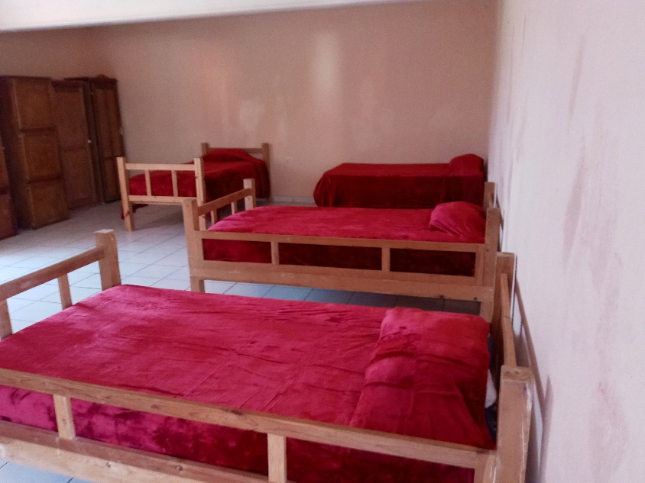

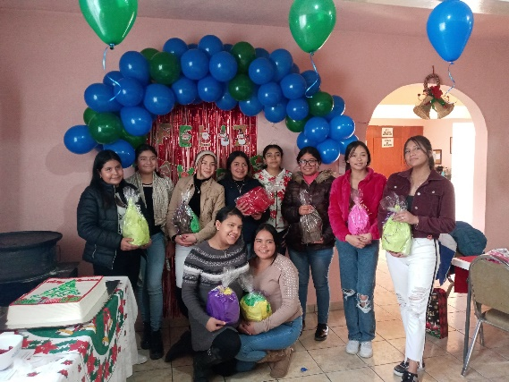
DONACIONES
Donación de regalos de navidad para las estudiantes.
Cobijas para las camas de las estudiantes

Slide 21
Estudiantes de Universidad 2023
Sofía
Ejido, San Pablo Galeana Nuevo León. Universidad de Autónoma de Nuevo León.
Lourdes
Ejido Tanquecillos Galeana Nuevo León.
50% , donación de una computadora.
Juanita Peña
Licenciatura en administración
50% de pago mensualmente y reinscripción.
Licenciatura en Criminología
Natalia Mejía
Hospedaje
Inscripción de la Universidad
50% del pago de la Inscripción.
Licenciatura en Derecho
Ejido Tanquecillos Galeana Nuevo León.
El milagro Galeana Nuevo León.

Slide 22
Fuente de Ingreso
Beca de las HFLF. 66%
Amigos de las Franciscanas 24%
Donación Nacional 2%
Actividades de recaudación 6%
Donación de las familias de los ejidos
Beca de las HFLF. 66%
Amigos de las Franciscanas 24%
Donación Nacional 2%
Actividades de recaudación 6%
Donación de las familias de los ejidos

Slide 23
Egresos
Gastos administrativos
13%
Gastos operativo87%

Slide 24
Egresos
Servicios 3%
Comida 13%
Materiales escolares y tutorías 2%
Educación superior 11%

Slide 25
GASTOS
Gastos por estudiante
61,889.48
Gastos anuales
1,259,784.93

Slide 26
GRACIAS
Estamos agradecidos con Dios y con cada uno de ustedes por todas las metas que se han alcanzado así mismo por los sueños que las jóvenes han logrado.

Slide 27



SIGUENOS EN REDES
HERMANAS FRANCISCANAS EN MEXICOO A.C
CELL 8211921938
franciscanasmexico@gmail.com
FACEBOOK: Hermanas Franciscanas en Mexico A.C
4x3
16x9

